Slide 1
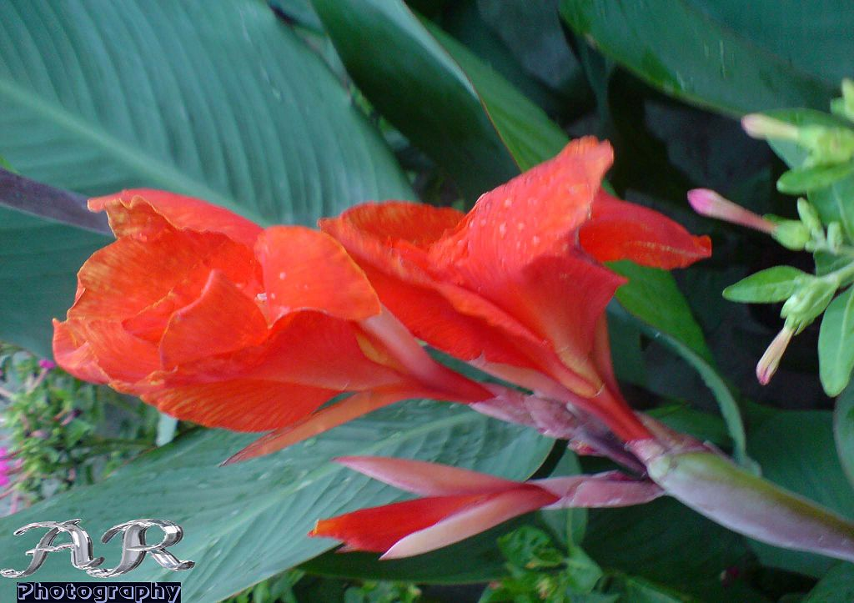
স্বাগতম

Slide 2
পরিচিতি
শিক্ষক পরিচিতি
পাঠ পরিচিতি
আব্দুল হাদী
সহকারি শিক্ষক(জীববিজ্ঞান), বাদ্রাকান্দা উচ্চ বিদ্যালয়, ফুলপুর, ময়মনসিংহ।
বিষয়ঃ জীববিজ্ঞান
বিষয়বস্তুঃ পরাগায়ন
শ্রেণিঃ নবম
সময়ঃ ৪০ মিনিট

Slide 3
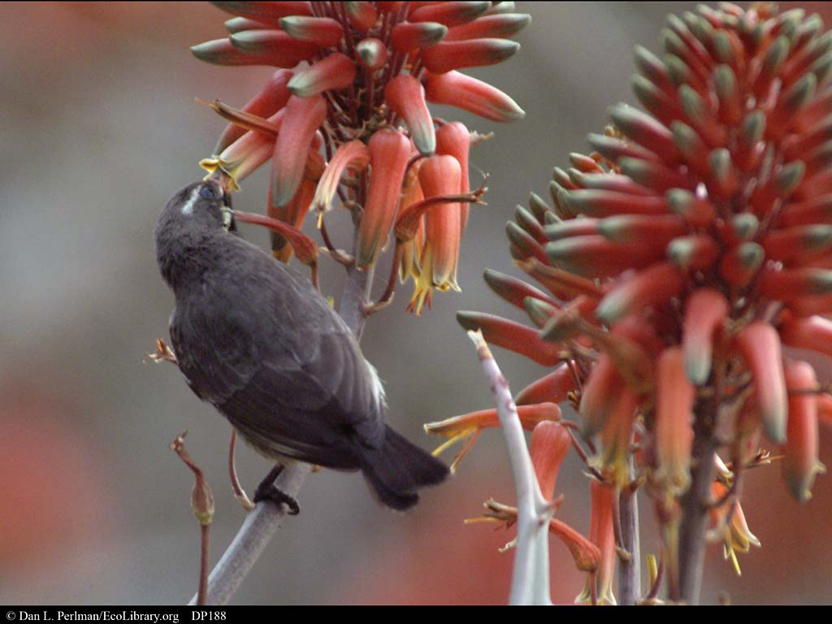
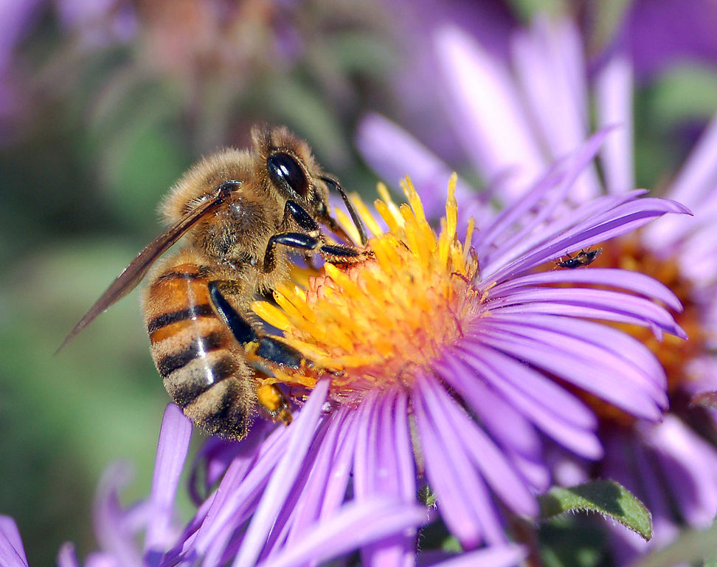

Slide 4
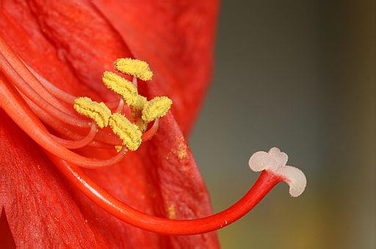
পরাগায়ন

Slide 5
শিখনফল
এই পাঠ শেষে শিক্ষার্থীরা------
১। পরাগায়ন কত প্রকার তা বলতে পারবে।
২।স্ব-পরাগায়ন ও পরপরাগায়ন এর সুবিধা ও অসুবিধা লিখতে পারবে।
৩।উদ্ভিদ জীবনে পরাগায়নের গুরুত্ব বিশ্লেষণ করতে পারবে।

Slide 6
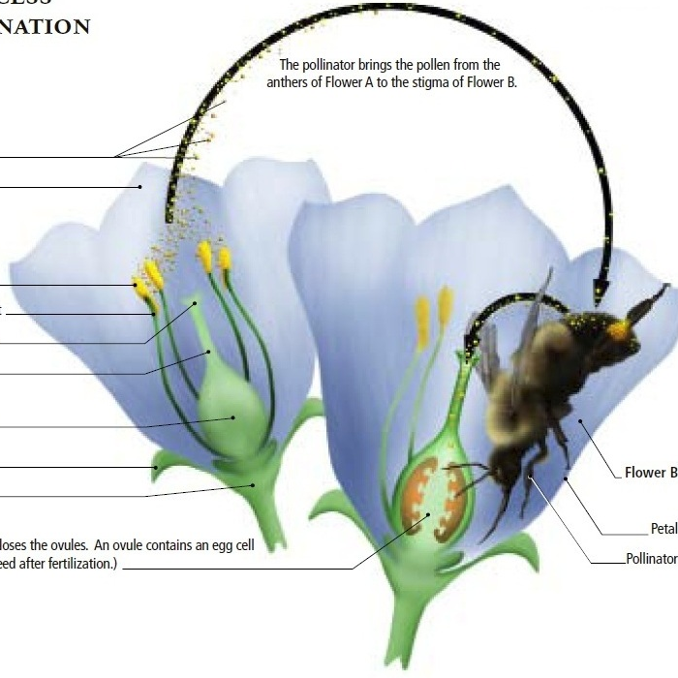
পরাগরেণু
গর্ভমুণ্ড

Slide 7
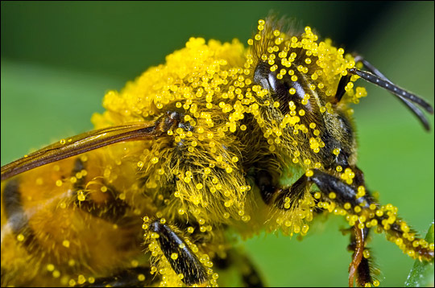
পরাগরেণু

Slide 8
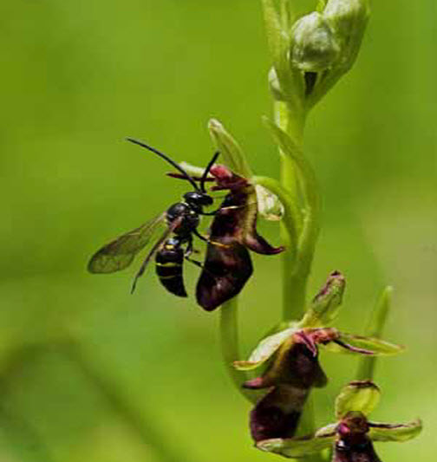
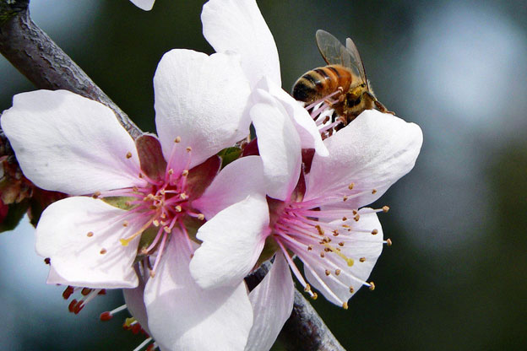
স্ব-পরাগায়ন

Slide 9
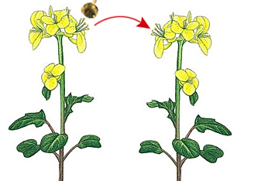
পরপরাগায়ন

Slide 10
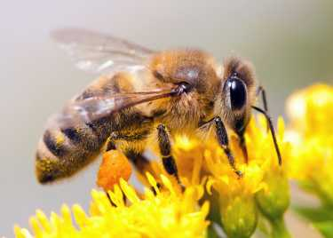
পতঙ্গ পরাগী ফুল

Slide 11
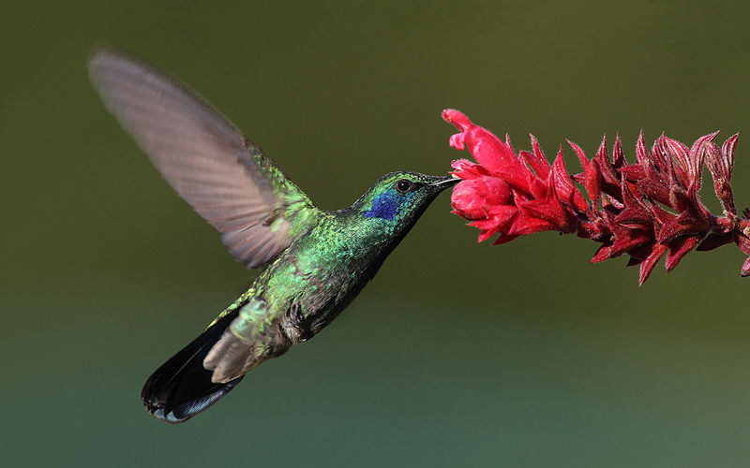
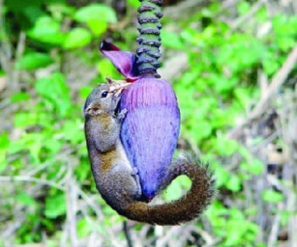
প্রাণী পরাগী ফুল

Slide 12
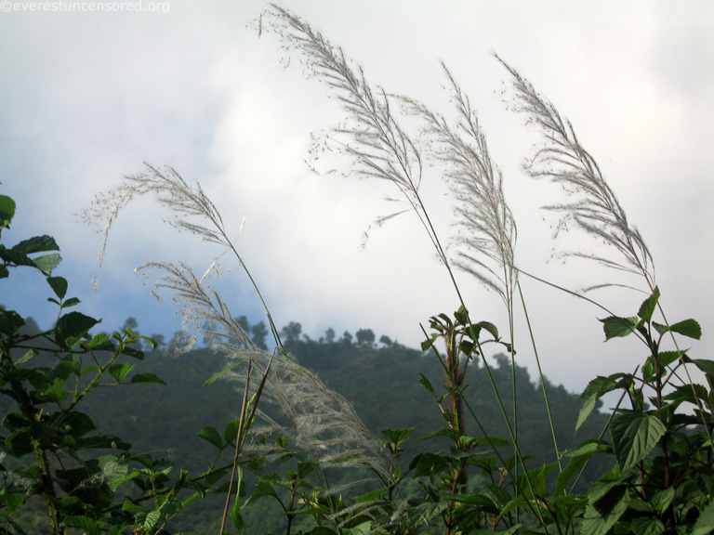

Slide 13
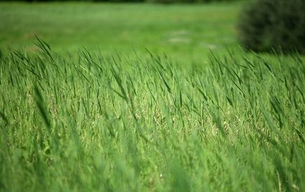
বায়ুপরাগী ফুল

Slide 14
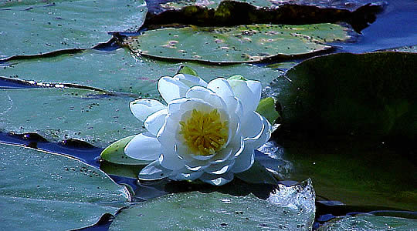
পানি পরাগী ফুল

Slide 15
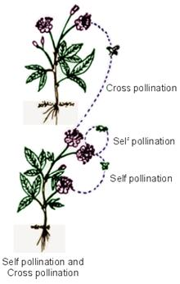
দলীয় কাজ
চিত্র- ১
চিত্র- ২
গ্রুপ-কঃ চিত্র ১- এ কোন ধরনের পরাগায়ন সঙ্ঘটিত হচ্ছে ব্যাখ্যা কর।
গ্রুপ-খঃ নতুন প্রকরন তৈরিতে উপরের কোন প্রক্রিয়াটি ভূমিকা রাখে।

Slide 16
মূল্যায়ন
১। পরাগায়ন কত প্রকার?
২। পতঙ্গ পরাগী ফুলের দুটি বৈশিষ্ট্য বল।
৩। প্রাণী পরাগী দুটি ফুলের নাম বল।
৪। পরপরাগায়নের দুটি সুবিধা বল।

Slide 17
বাড়ির কাজ
উদ্ভিদ জীবনে পরাগায়নের গুরুত্ব বিশ্লেষণ কর।

Slide 18
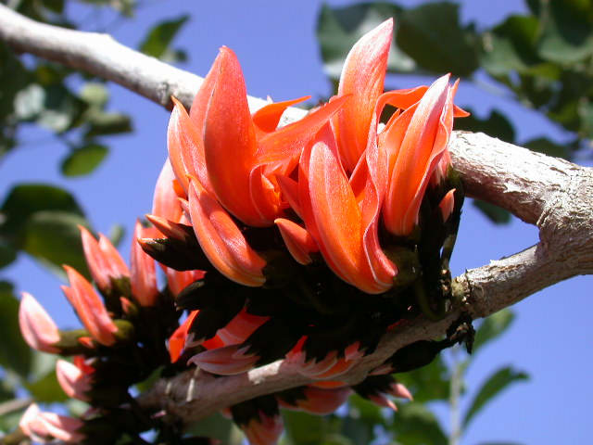
ধন্যবাদ

